Slide 1



Program
Pemesanan Tiket Kereta Api dengan bahasa c
Kelompok 6

Slide 2

Pendahuluan
Gambaran Umum Program
Program ini adalah simulasi sistem pemesanan tiket kereta api. Tujuannya adalah untuk memudahkan pengguna memilih rute, jadwal, dan kelas kereta, serta menghitung harga tiket berdasarkan pilihan.
Agar program lebih tersturktur, program ini menggunakan enum untuk menyimpan data tetap (seperti hari dalam seminggu) dan struct untuk mengelola data kompleks (seperti informasi tiket).
Fitur Utama:
Pilihan Rute dan Jadwal: Menyediakan beberapa rute dengan jadwal keberangkatan/pulang.
Pilihan Kelas: Pengguna dapat memilih antara kelas Ekonomi atau Eksekutif.
Perhitungan Harga: Harga tiket disesuaikan dengan kelas kereta dan opsi perjalanan (pulang-pergi atau tidak)

Slide 3


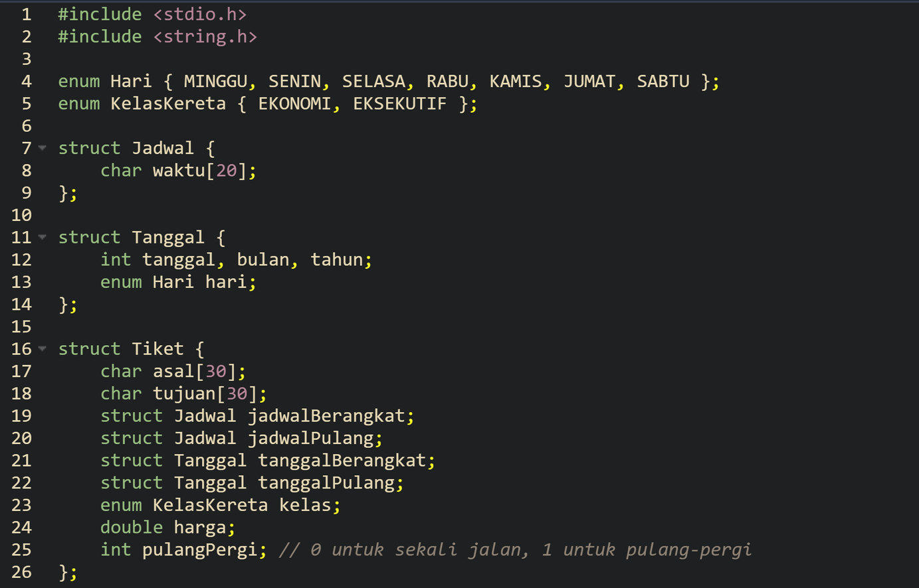
Struktur data
pada kode
Enum:
Enum Hari: Digunakan untuk merepresentasikan hari dalam seminggu, mulai dari MINGGU hingga SABTU.
Enum KelasKereta: Menyimpan dua nilai tetap untuk jenis kelas kereta, yaitu EKONOMI dan EKSEKUTIF.
Struct:
Struct Jadwal: Menyimpan informasi waktu keberangkatan atau waktu pulang.
Ex: "07.00-09.50"
Struct Tanggal: Menyimpan informasi tanggal, bulan, tahun, dan hari perjalanan.
Ex: 01/12/2024 (Minggu)
Struct Tiket: Menyimpan data lengkap tiket, seperti asal, tujuan, jadwal, tanggal, kelas kereta, harga, dan jenis perjalanan (pulang-pergi atau tidak).
Ex: Tiket dari Bandung ke Jakarta dengan kelas Eksekutif, pulang-pergi.

Slide 4
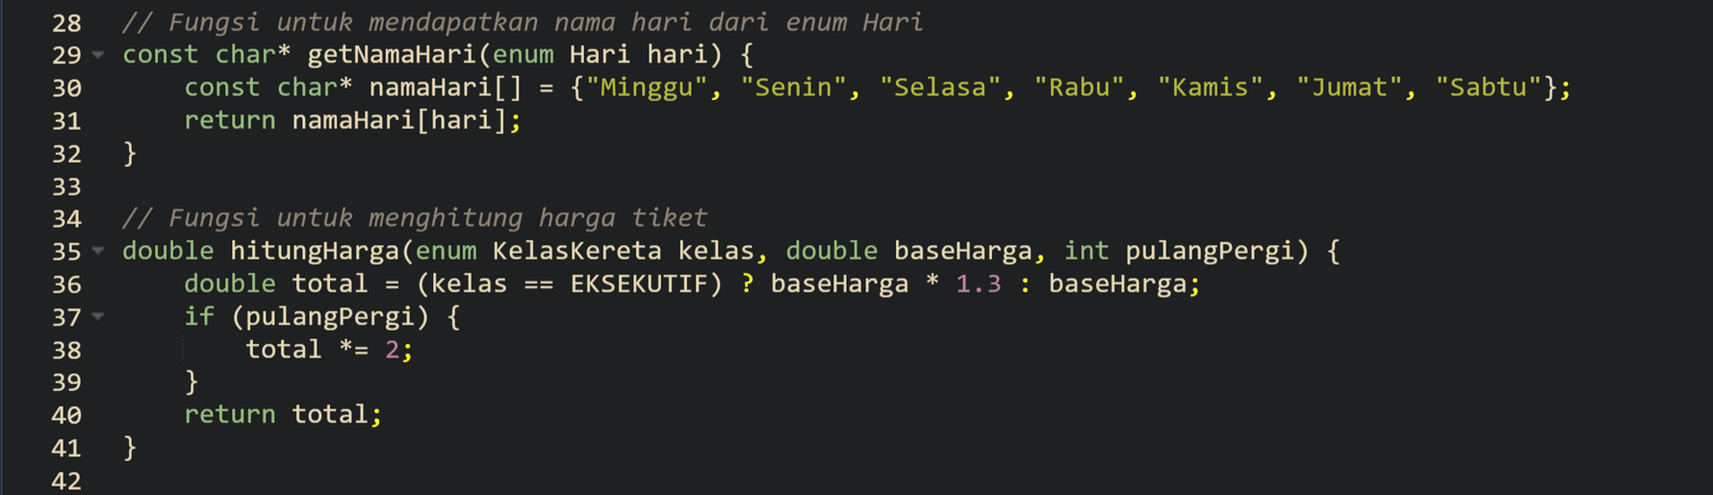
FUNGSI UTAMA #1
Fungsi getNamaHari:
Mengubah nilai enum Hari menjadi string nama hari yang bisa dibaca oleh pengguna. Misal, nilai MINGGU akan diubah menjadi "Minggu".
Fungsi hitungHarga:
Menghitung harga tiket berdasarkan kelas kereta dan opsi pulang-pergi.

Slide 5
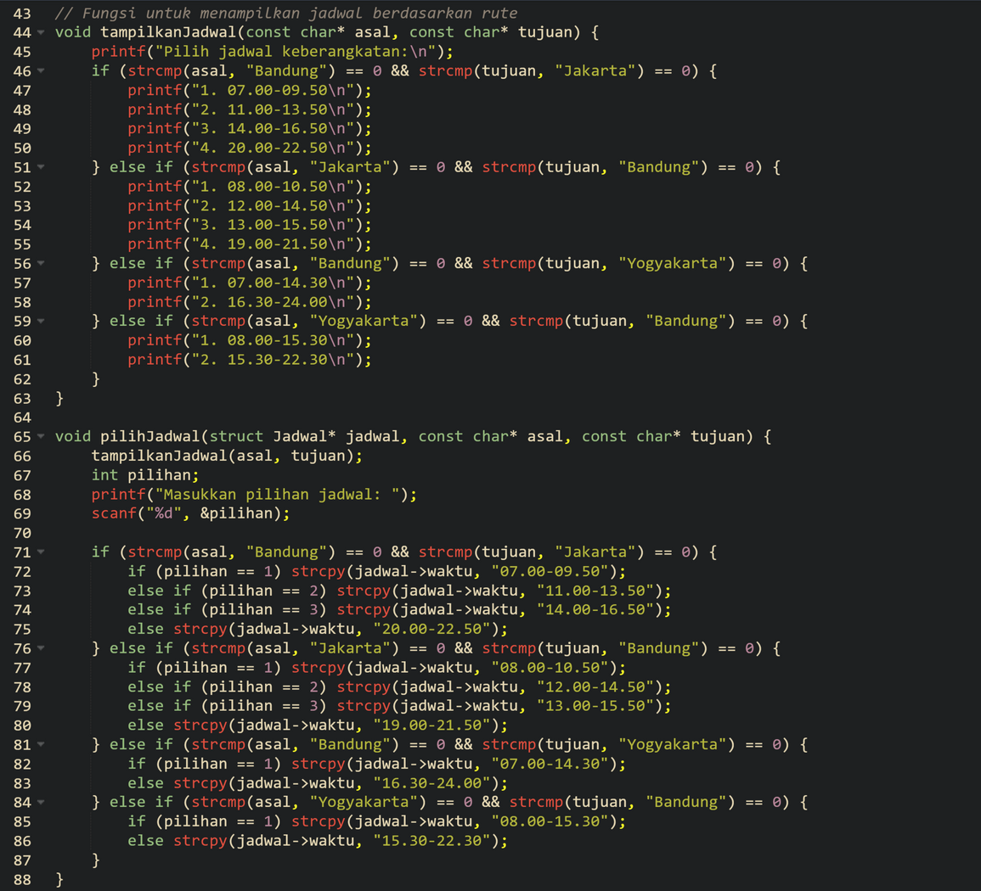
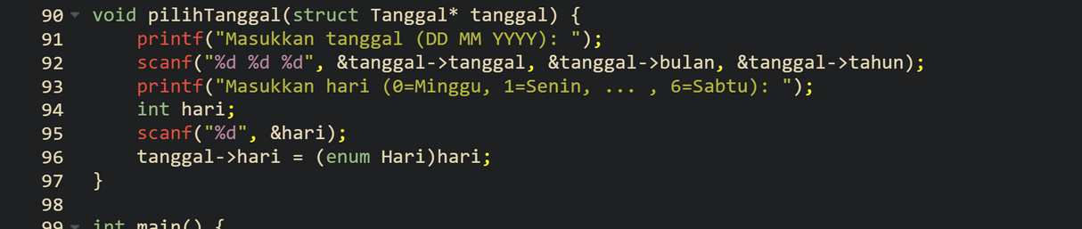
FUNGSI UTAMA #2
Fungsi tampilkanJadwal:
Menampilkan daftar jadwal yang tersedia berdasarkan rute. Misalnya, rute Bandung-Jakarta memiliki empat jadwal keberangkatan.
Fungsi pilihJadwal:
Membaca input jadwal yang pengguna pilih setelah jadwal ditampilkan oleh fungsi tampilkanJadwal
Fungsi pilihTangal:
Membaca tanggal keberangkatan/pulang yang dimasukkan pengguna, termasuk hari dalam format angka (0 untuk Minggu, 6 untuk Sabtu).

Slide 6
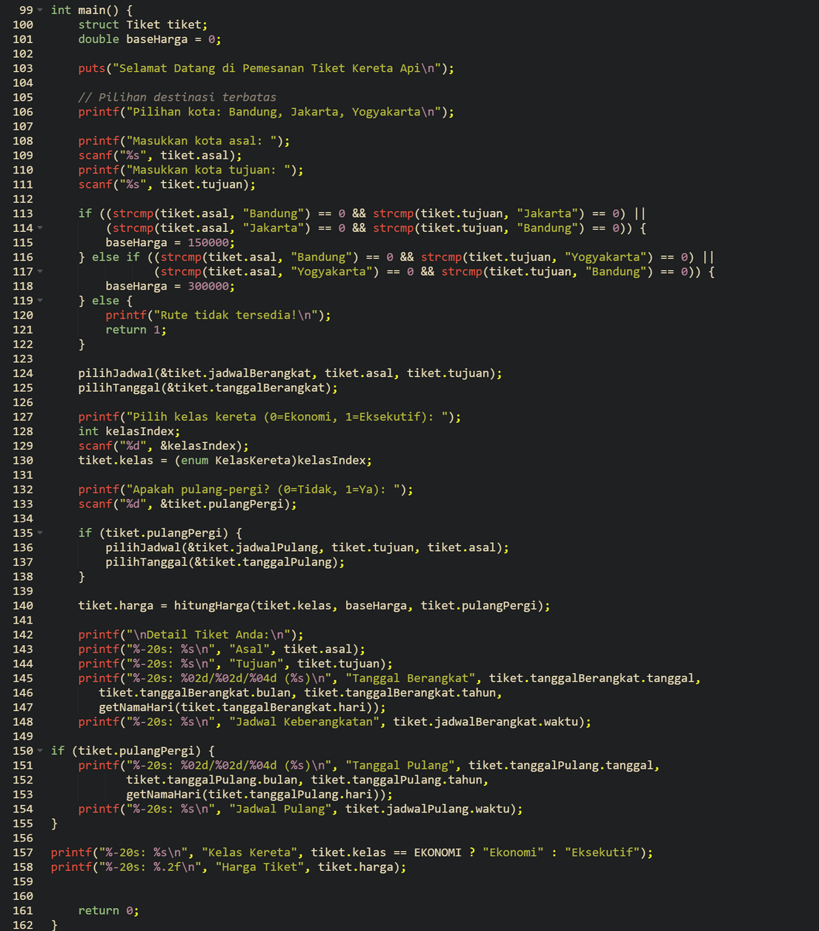


ALUR KERJA PROGRAM
Input Data
Pengguna memilih kota asal, tujuan, jadwal keberangkatan, tanggal, kelas kereta, dan apakah tiket pulang-pergi atau sekali jalan. Harga dasar tiket ditentukan berdasarkan rute yang dipilih.
Hitung Harga
Program menghitung harga tiket berdasarkan pilihan kelas dan jenis tiket (pulang-pergi atau sekali jalan).
Tampilkan Detail
Program menampilkan detail tiket yang meliputi asal, tujuan, jadwal, tanggal, kelas, dan harga tiket.

Slide 7
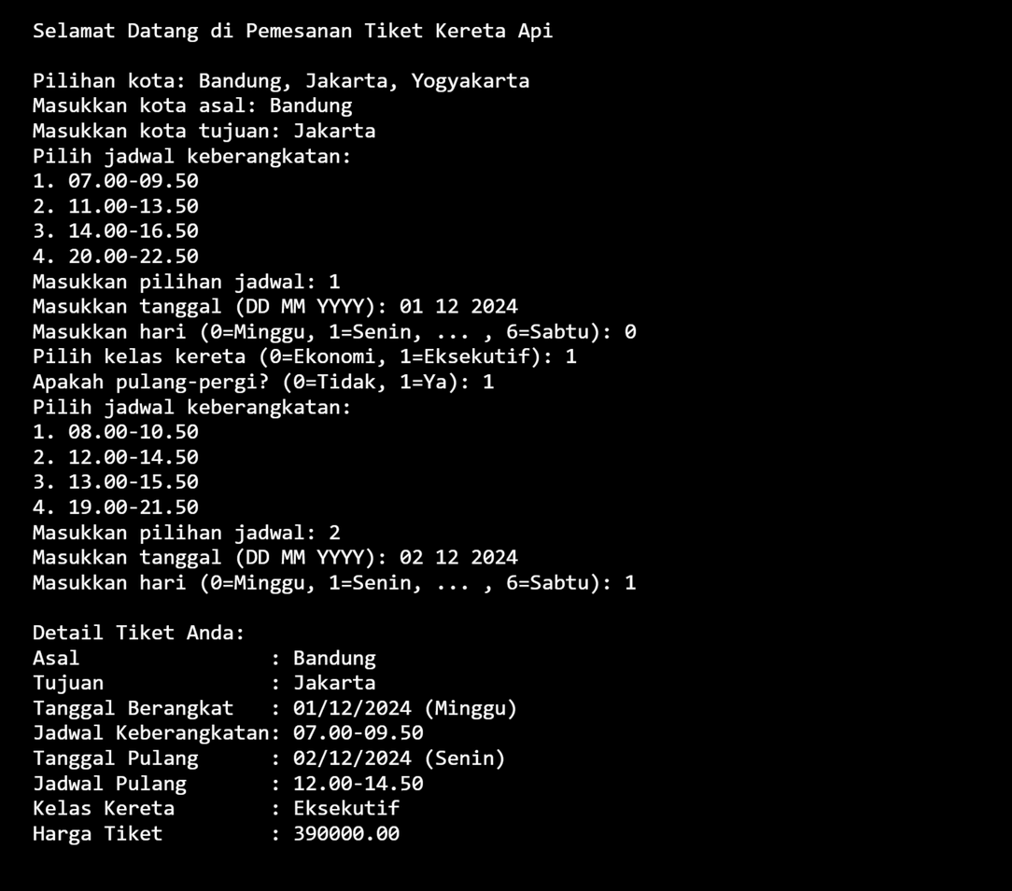
CONTOH OUTPUT
Input:
Output:
Kota Asal: Bandung
Kota Tujuan: Jakarta
Jadwal Keberangkatan:
Pilihan: 1 (07.00-09.50)
Tanggal Keberangkatan: 01 12 2024
Hari Keberangkatan: 0 (Minggu)
Kelas Kereta: 1 (Eksekutif)
Pulang-Pergi: 1 (Ya)
Jadwal Pulang:
Pilihan: 2 (12.00-14.50)
Tanggal Pulang: 02 12 2024
Hari Pulang: 2 (Senin)

Slide 8

TERIMA KASIH

